Slide 1


Slide 2







Reflection

Slide 3
Java Reflection
O Reflection, em poucas palavras, serve para determinar métodos e atributos que serão utilizados de determinada classe (que você nem conhece) em tempo de execução.
Há inúmeras utilidades para esse tipo de tarefa, podemos citar por exemplo a instalação de plugins adicionais ao nosso software desenvolvido.

Slide 4
Java Reflection
Imagine se toda vez que um novo plugin fosse desenvolvido para o Eclipse, ele tivesse que ser refatorado (refactoring) a fim de adaptar-se ao uso desse novo plugin. Seria muito trabalhoso e inviável, dado a quantidade de plugins que são desenvolvidos para tal IDE.
A solução para isso é sem dúvida o uso do Reflection, com ele podemos deixar, por exemplo, pontos estratégicos do sistema para aceitar a instalação de plugins afim de tornar o sistema extensível.

Slide 5
Java Reflection
Class<ClassDesconhecida> classe = ClassDesconhecida.class;
for (Field atributo : classe.getDeclaredFields()) {
System.out.println(atributo.getName());
}
Perceba no código acima que não sabemos quais os métodos e atributos da “ClassDesconhecida”, para isso vamos utilizar as ferramentas oferecidas pelo Reflection afim de descobrir essas informações em tempo de execução.
Veja que com o método “DeclaredFields” conseguimos capturar todos os atributos da classe em questão, mesmo sem saber como ela foi construída.

Slide 6
Riscos
Deve usar este recurso com muito cuidado, sempre atentando aos possíveis riscos que podem ser causados pelo uso indevido do mesmo:
Redução de Desempenho, pois se o código que está sendo executado for requerido com muita frequência, consequentemente acarretará em uma redução de desempenho.
Problemas por restrição de segurança, especialmente se executado em um ambiente com regras específicas
Exposição de estrutura interna dos objetos, pois utilizando este recurso temos acesso a todos os métodos e atributos de determinado objeto, isso pode ser um problema em se tratando de segurança.

Slide 7
Beneficios
Mas, além dos riscos temos também os benefícios que podem ser aproveitados se usarmos o Java Reflection da forma correta e adequada.
Facilidade na manutenção
Minimização de Erros
Ganho de Produtividade
Padronização
Extensibilidade

Slide 8
Beneficios
Alguns itens são bem óbvios, como é o caso do Ganho de Produtividade, isso porque é notório que não precisaremos ficar reescrevendo código a toda vez que quisermos adicionar novas funcionalidades ao nosso sistema, é óbvio que o mesmo tem que estar pronto para receber tal “acoplamento”.
Consideramos a extensibilidade como um dos pontos mais importantes e beneficiários do Java Reflection.

Slide 9
Criação de Objetos com Reflection
Com o uso do Reflection para criar objetos, é necessário cria-los através de um construtor. Neste caso, devemos primeiro invocar um construtor para que seja criado o objeto. O detalhe é que para recuperar este construtor, devemos nos atentar aos tipos dos parâmetros que compõem o construtor e a ordem que eles são declarados.
Isso torna flexível recuperar diferentes construtores com quantidade de parâmetros e tipos diferentes.

Slide 10
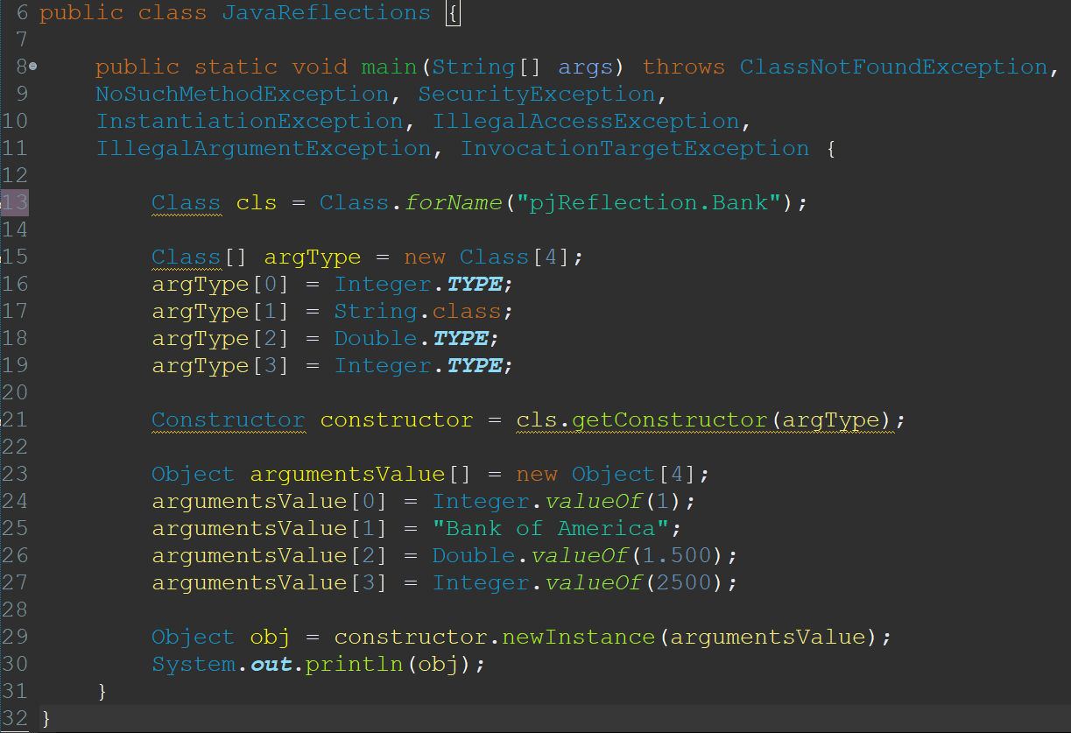
Criação de Objetos com Reflection

Slide 11
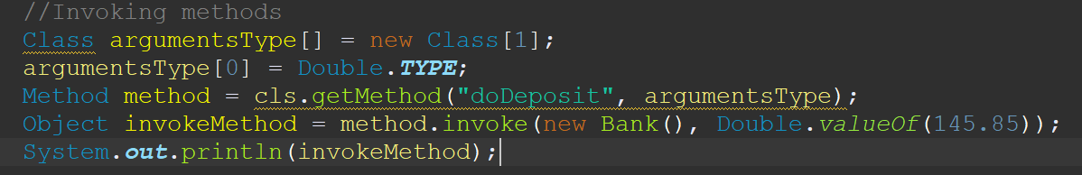
Invocando Métodos
Para invocar um método através de Reflection é bem simples como é mostrado no código abaixo.
Perceba que é necessário passar como parâmetro no método cls.getMethod("doDeposit", argumentsType) o nome explícito do método, no caso o "doDeposit" e no segundo parâmetro, um array representando o tipo do dado usado no parâmetro do método doDeposit(double amount), no caso um parâmetro do tipo double.

Slide 12
Considerações
O uso dessa poderosa ferramenta faz-se necessária principalmente quando estamos pensando em extensibilidade, tornar o sistema apto a receber novas funcionalidades sem a necessidade de modificação do código.

Slide 13
Considerações
O uso de Reflection é uma boa estratégia quando necessita-se de flexibilidade em explorar diferentes classes e seus métodos sem a necessidade de instanciar objetos. Normalmente usa-se Reflection em componentes específicos de uma arquitetura mas não impede de ser usado em cenários variados. Pelo exemplos mostrados acima, percebe-se cenários infinitos de sua aplicação e as vantagens do seu uso.

